Slide 1
Learning and test data sets
까지 요약(모두의 딥러닝)
2021310821 정현일

Slide 2
Contents
Logistic Classification
Softmax Classification
Learning rate / data preprocessing / overfitting
Learning and test data sets

Slide 3
Logistic Classification
Notes:
첫번째로 Logistic Classification을 소개하겠습니다. Logistic Classfication은 지난 주에 요약했던 Linear Regression과 달리, 연속된 값을 추정할 때 사용하는 것이 아니라, 레이블이 두가지로 분류될 때 사용합니다. 여기서 두가지의 분류는 0과 1로 표현합니다.

Slide 4
Logistic Classification
Hypothesis
Notes:
먼저 가설함수인데요, 처음 접근은 linear regression과 동일하게 시작합니다. 주어진 data set에 대해서 선형함수로 회귀하는 것이죠. 하지만 그 방법에는 문제점이 있습니다.

Slide 5
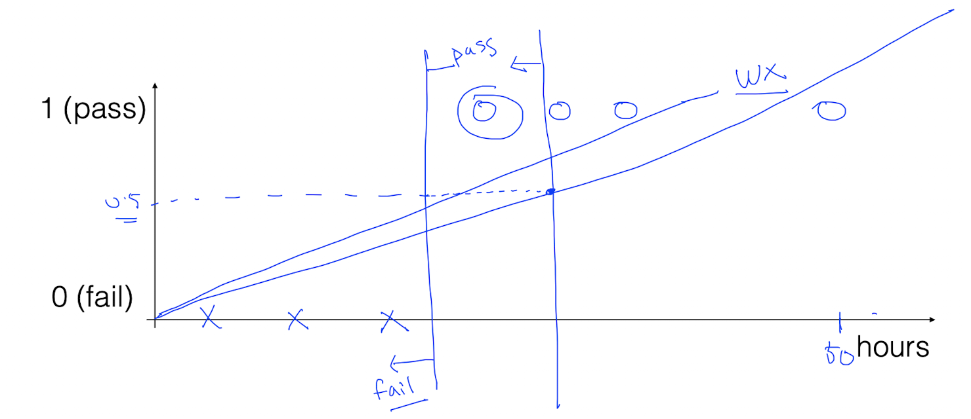
Logistic Classification
Hypothesis of linear regression
can give values large than 1 or less than 0
Notes:
주어진 data set의 값이 커지거나 작아지면, 그에 대한 선형회귀 예측값은 우리가 원하는 0과 1에 머물러 있지 않고, 1보다 계속해서 커지거나, 0밑으로 작아진다는 점입니다.

Slide 6
Logistic Classification
Z = Wx + b
g(Z) -> 0~1
Notes:
그에 대한 해결책은 선형회귀한 결과에 새로운 함수를 덮어서 0과 1사이의 값을 도출하는 것입니다.

Slide 7
Logistic Classification
Z = Wx + b
g(Z) -> 0~1
Notes:
그에 대한 해결책은 선형회귀한 결과에 새로운 함수를 덮어서 0과 1사이의 값을 도출하는 것입니다.

Slide 8
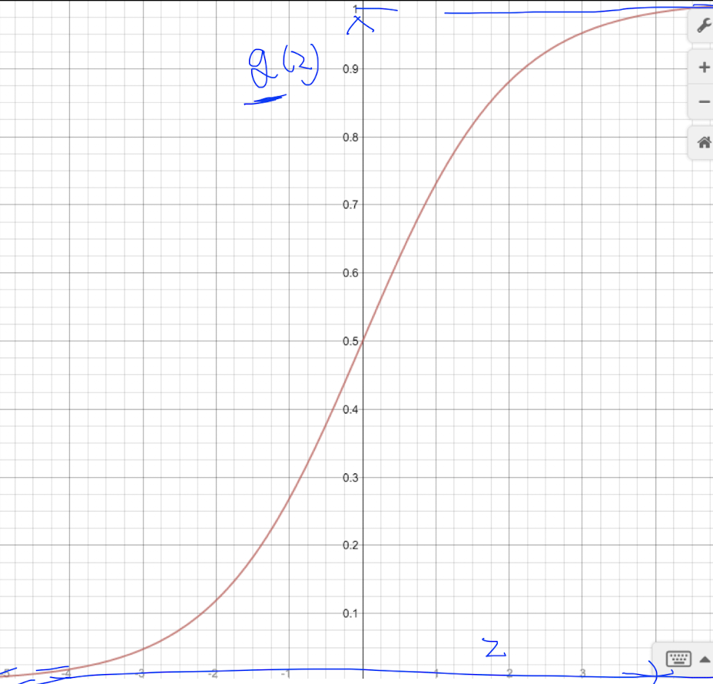
Logistic Classification
g(Z) = 1/(1+e^-Z)
Notes:
그 함수를 시그모이드 fuction 혹은 Logistic fuction이라고 부르고, 함수의 모양은 다음과 같습니다.

Slide 9
Logistic Classification
H(X) = 1/(1+e^-(WX))
Notes:
그 함수를 시그모이드 fuction 혹은 Logistic fuction이라고 부르고, 함수의 모양은 다음과 같습니다.

Slide 10
Logistic Classification
Cost Function
Notes:
그 다음 cost fuction 또한 새로운 가설함수에 대하여 매끄러운 곡선이 나올 수 있도록 다음과 같이 정의가 되어 있습니다.

Slide 11
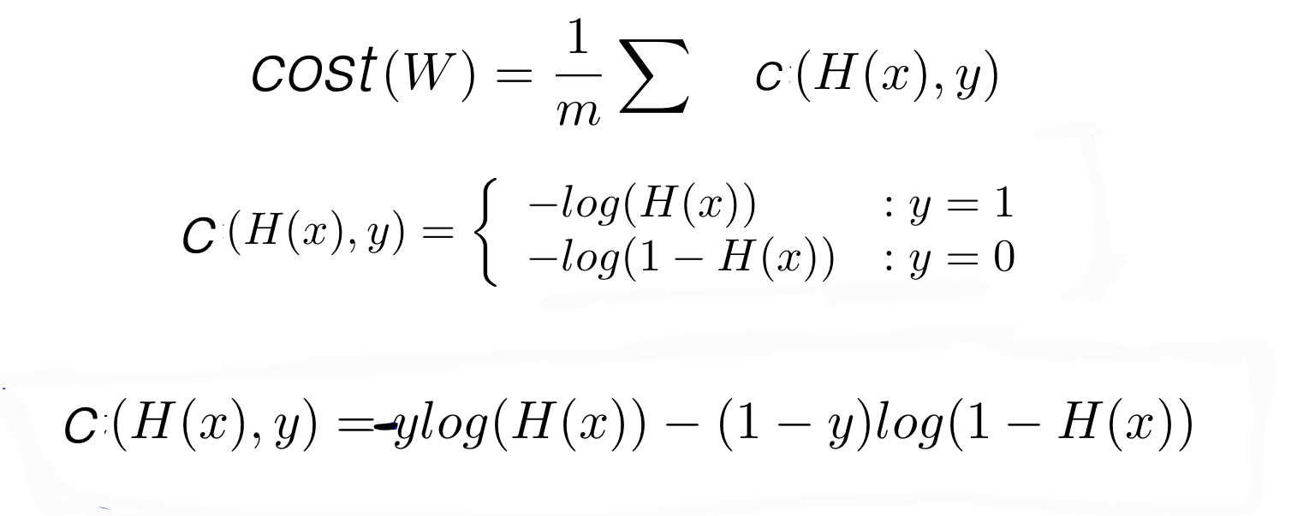
Logistic Classification
Notes:
Y값이 1일때, 가설함수값이 1에가까워지면 C함수 값이 0에 가까워지고, 0에 가까워지면 무한대로 발산하는 형태이고,
Y값이 0일떄는, 가설함수값이 0에 가까워지면 C함수 값이 0에 가까워지고, 1에 가까워지면 무한대로 발산하는 형태입니다.
따라서 C함수 값은 옳은 값을 예측했을때는 0으로, 그렇지 못했을 때에는 무한대로 발산하여 저희가 원하는 코스트 함수의 동작을 만족합니다.
그 후, if문의 조건 처리를 없애기 위해서 다음과 같은 식으로 변형이 되었고, 이를 데이터 셋에 맞추어 평균을 내어 코스트 함수가 정의 되었습니다.

Slide 12
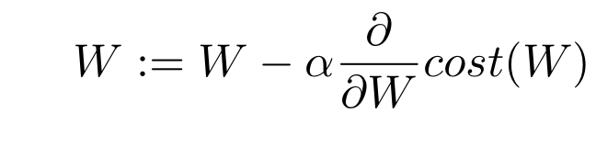
Logistic Classification
Gradient Decsent Algorithm
Notes:
경사하강알고리즘은 선형회귀와 동일하게 다음과 같이 정의되었습니다.

Slide 13
Softmax Classification
Notes:
두번째는 Softmax Classification 입니다. 이는 Logistic classification과 달리 레이블 값이 두가지보다 더 많은 값으로 분류될 때 사용합니다.

Slide 14
Softmax Classification
Hypothesis
Notes:
먼저 가설함수인데요, 일반적으로 접근은 분류의 개수에 맞는 logistic 함수에서 시작합니다.

Slide 15
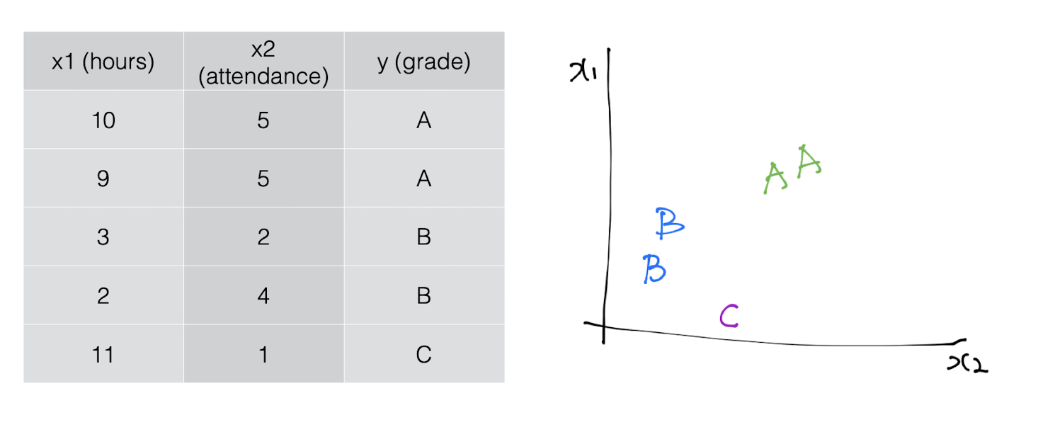
Softmax Classification
Notes:
예를 들어 다음과 같은 data set이 있다고 할 때,

Slide 16
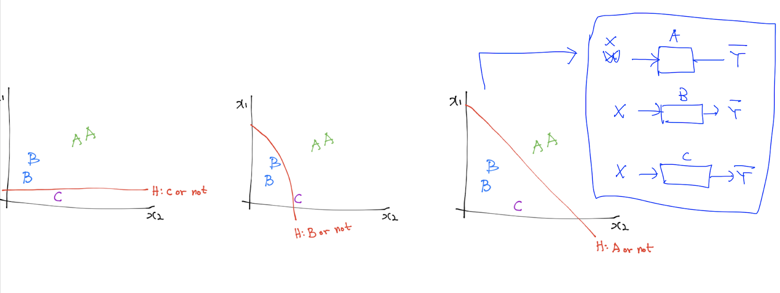
Softmax Classification
Notes:
예를 들어 다음과 같은 data set이 있다고 할 때, 다음과 같이 A인지 아닌지 판단하는 logistic classification 가설함수, b인지 아닌지 판단하는logistic classification 가설함수, c인지 아닌지 판단하는 함수. 총 3가지를 만들 수 있을 것입니다.
하지만 softmax classification은 logistic classfication처럼 시그모이드 함수를 사용하지 않고, 각 세 분류의 확률을 고려합니다.

Slide 17
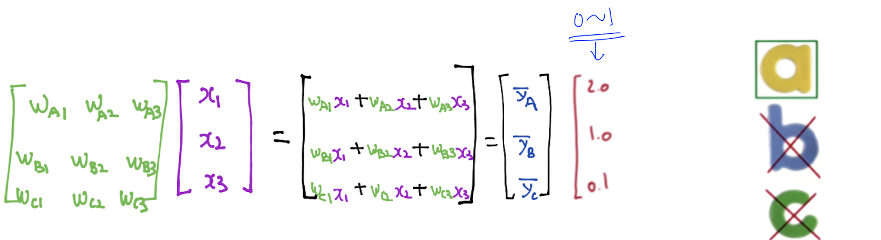
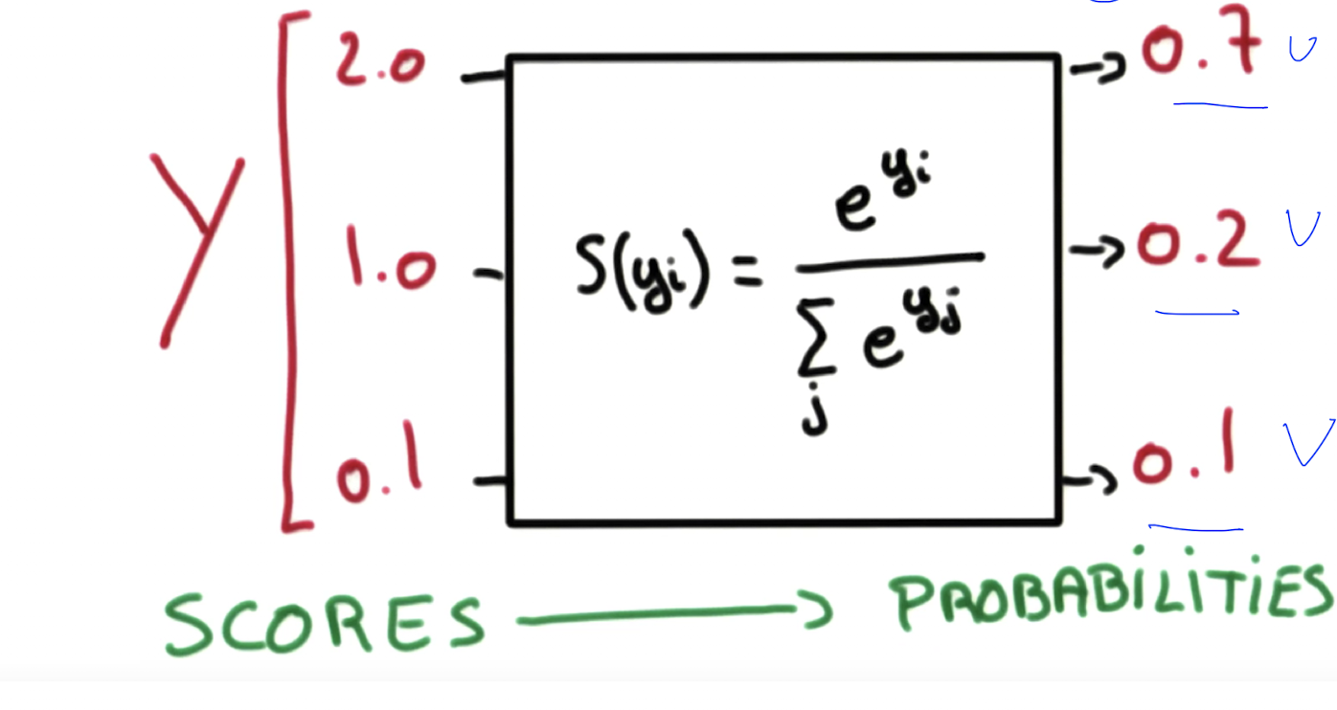
Softmax Classification
Notes:
위의 사진처럼 선형회귀를 하여 도출된 값들을 총 분류의 합이 1이 되도록 각각의 크기를 반영하여 아래의 함수를 통하여 변형할 수 있습니다. 그렇게 되면 저희는 그 값을 확률로 생각할 수 있고,

Slide 18
Softmax Classification
->1
->0
->0
encoding
Notes:
위의 사진처럼 선형회귀를 하여 도출된 값들을 총 분류의 합이 1이 되도록 각각의 크기를 반영하여 아래의 함수를 통하여 변형할 수 있습니다. 그렇게 되면 저희는 그 값을 확률로 생각할 수 있고, 그중 가장 큰 값을 1로, 다른 값들은 0으로 인코딩 할 수 있습니다.

Slide 19
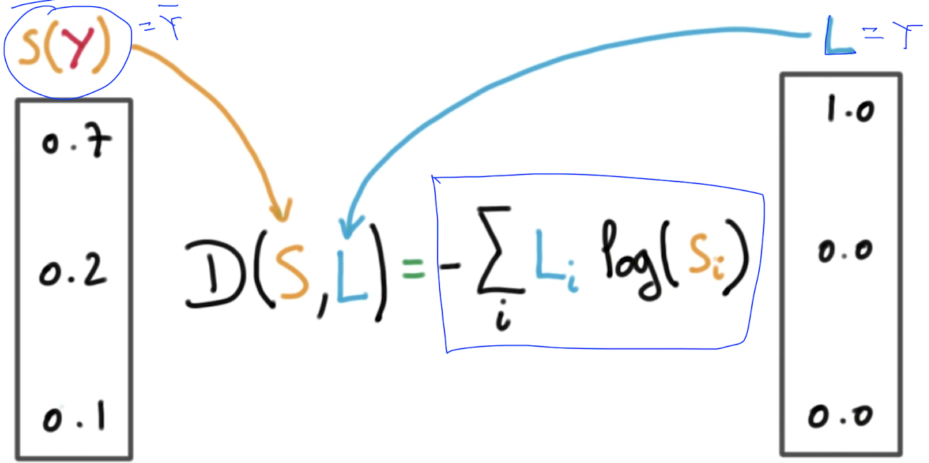
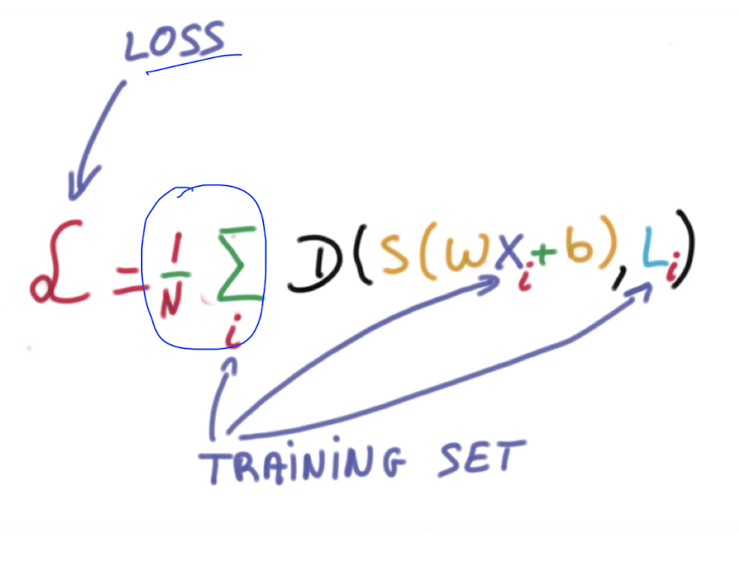
Softmax Classification
Cost Function
(Cross-Entropy Function)
Notes:
먼저 cros entropy function은 왼쪽과 같이 정의되는데요. S와 Y에 각각 0과 1로 이루어진 set을 대입해보면 logistic classification에서 cost function과 같은 원리로 돌아가는 함수라는 것을 알 수 있습니다. 그 후 모든 데이터 셋을 고려한 평균을 내어 cost function을 오른쪽처럼 나타냅니다.

Slide 20
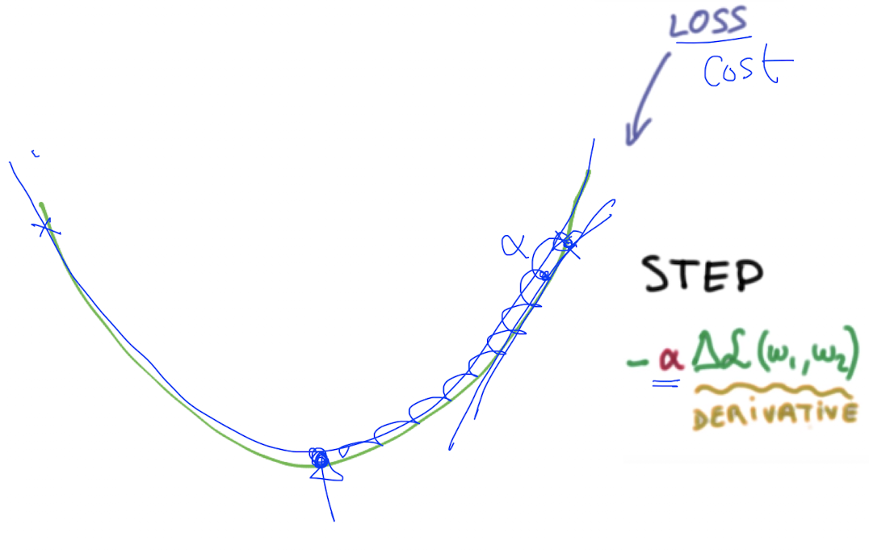
Softmax Classification
Gradient Decsent Algorithm
Notes:
경사하강 알고리즘은 앞서 정의된 코스트 함수를 미분하여 러닝레이트를 곱하여 W값을 수정하는 방식으로 볼 수 있습니다.

Slide 21
Learning rate /
Data preprocessing /
overfitting

Slide 22
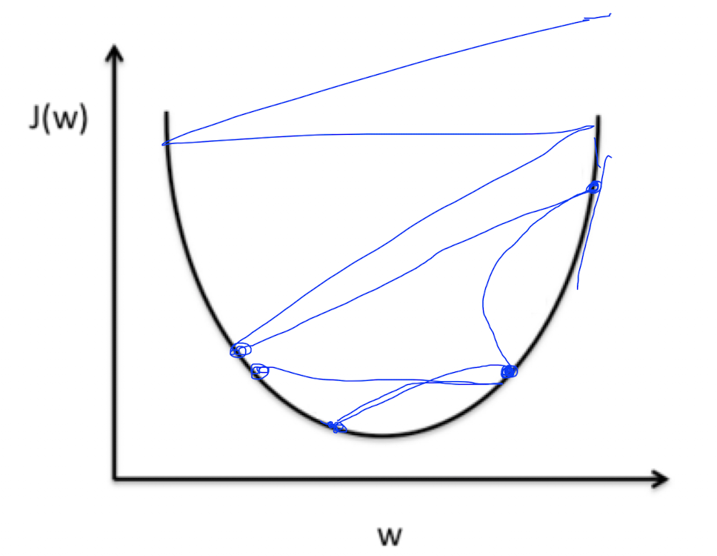
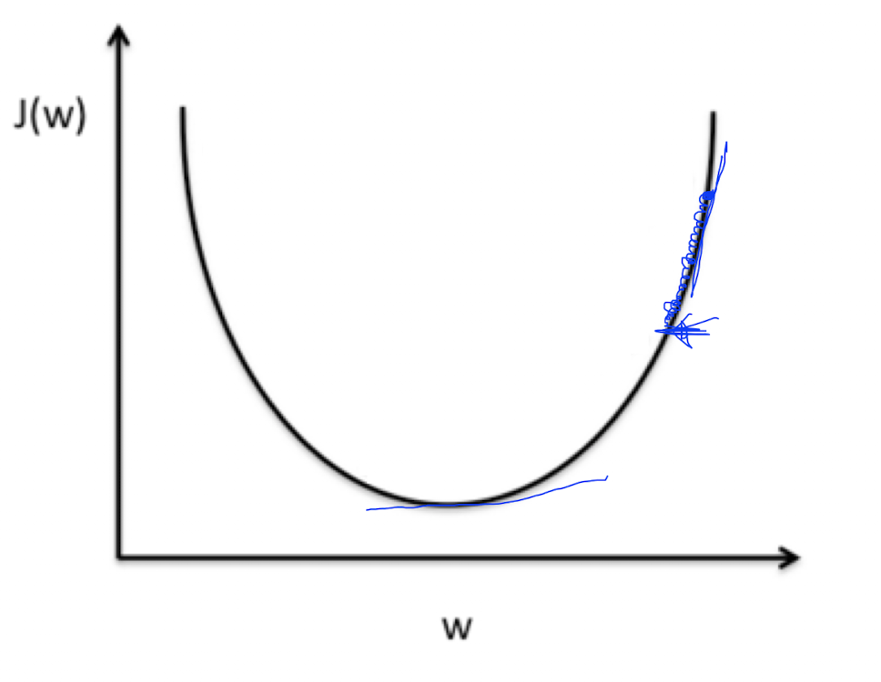
Learning rate
overshooting
takes too long
Notes:
러닝레이트 부분에서는, 적절한 값을 찾지 못하면 오버슈팅이 발생할 수 있다는 점을 다루었습니다.

Slide 23
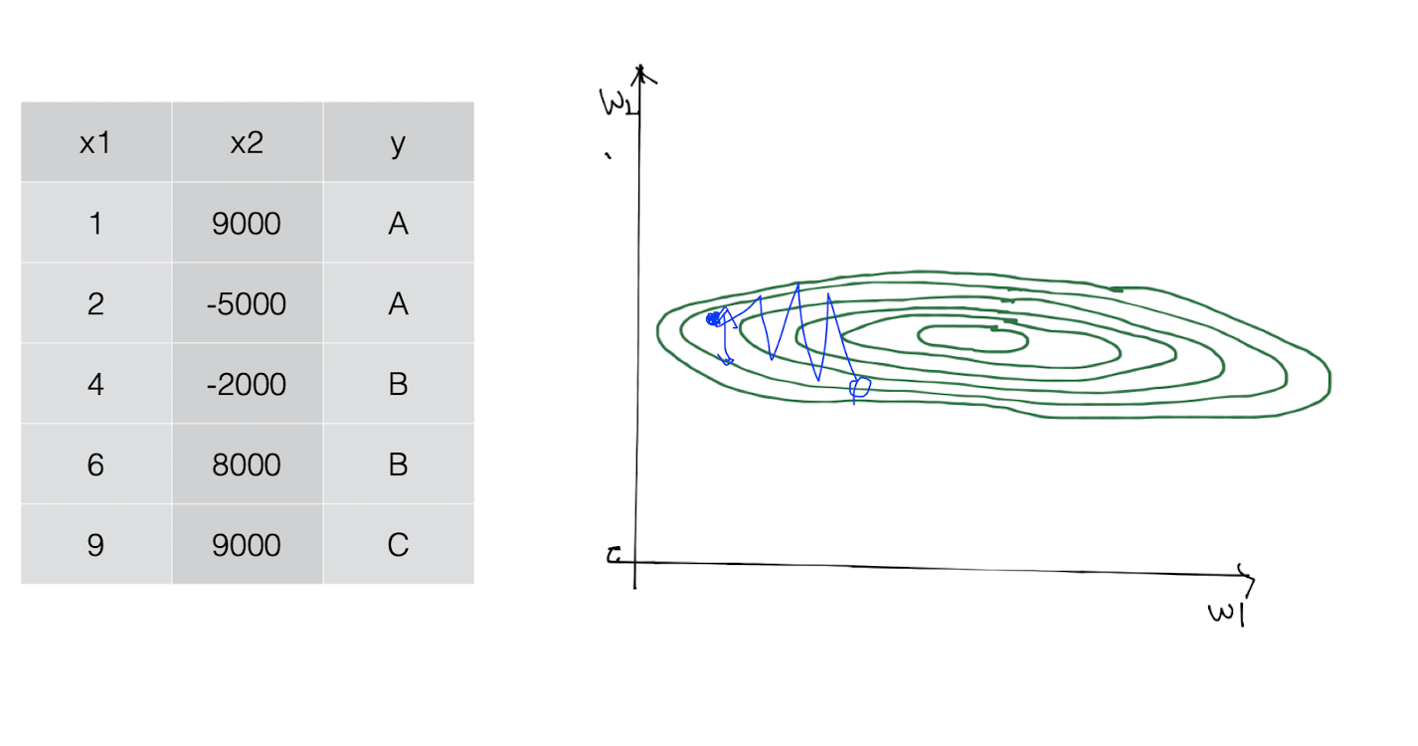
Preprocessing
Notes:
전처리는 다음과 같이 데이터의 변동폭이 너무 클 경우, 오버슈팅이 일어나기 쉽기 때문에 필요합니다.

Slide 24
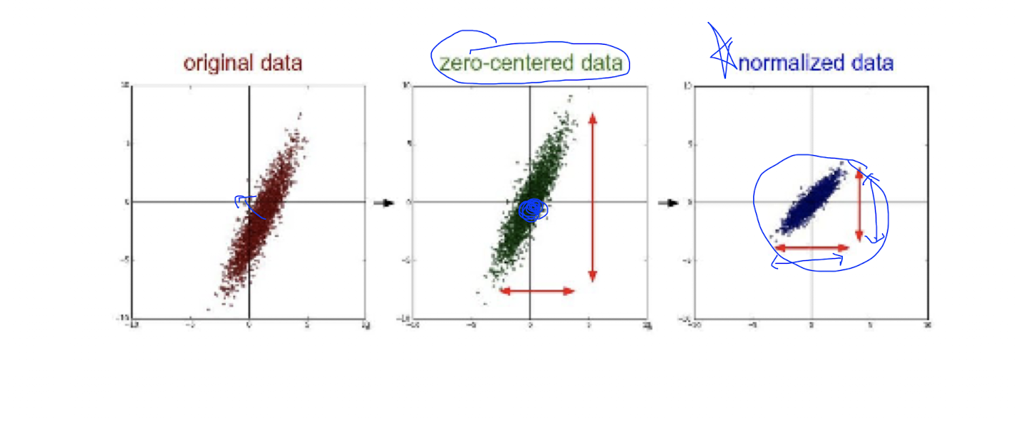
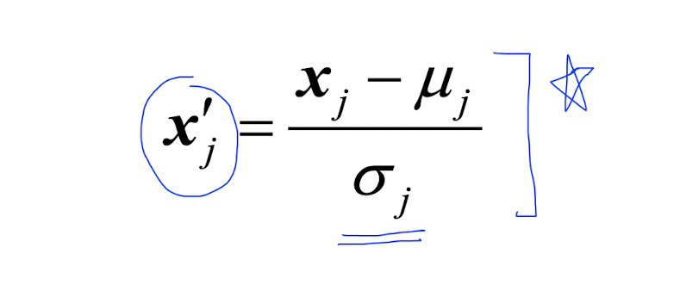
Preprocessing
Notes:
보통 0을 지나도록 조정하거나, normalized를 하는데요. 오른쪽 밑의 식을 사용해서 표준화를 시킬 수 있습니다.

Slide 25
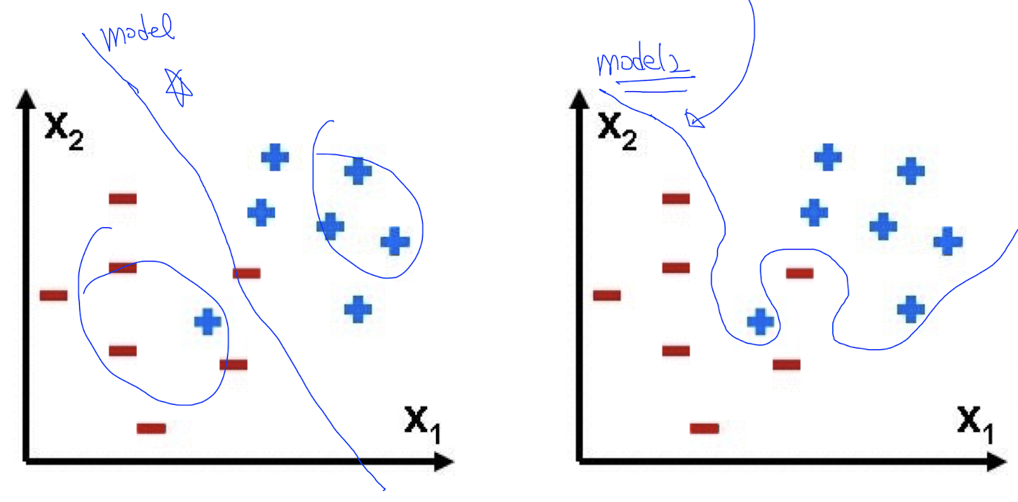
Overfitting
Notes:
보통 0을 지나도록 조정하거나, normalized를 하는데요. 오른쪽 밑의 식을 사용해서 표준화를 시킬 수 있습니다.

Slide 26
Overfitting
Regularization
Notes:
그 해결 방법으로는, training data set을 늘리거나, W변수의 수를 줄이는 것과 regularization이 있습니다.

Slide 27
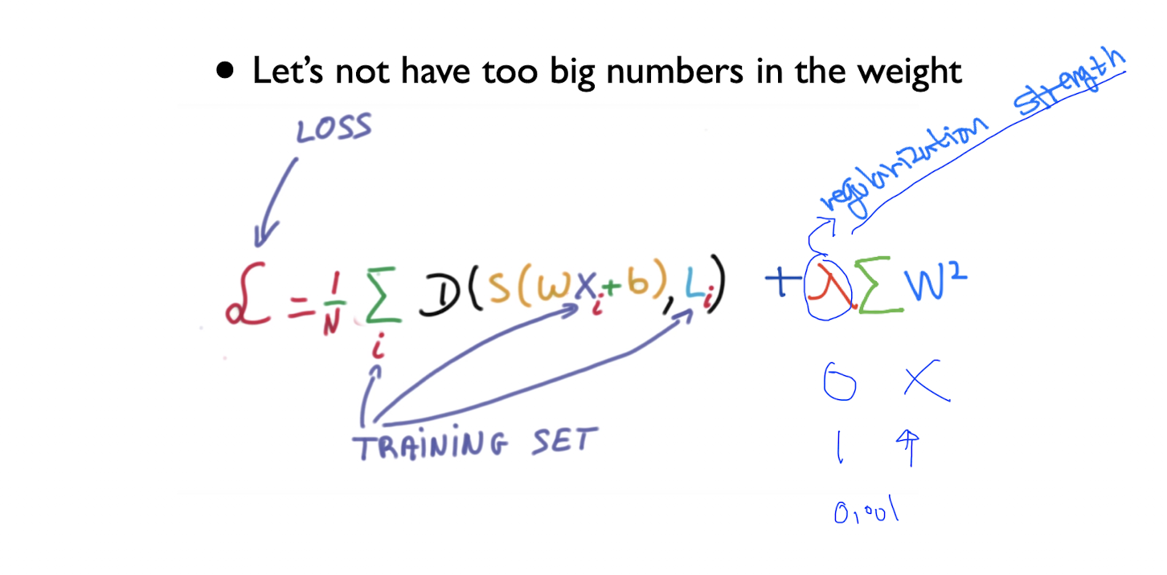
Overfitting
Regularization
Notes:
그 해결 방법으로는, training data set을 늘리거나, W변수의 수를 줄이는 것과 regularization이 있습니다.

Slide 28
Learning and
test data sets

Slide 29
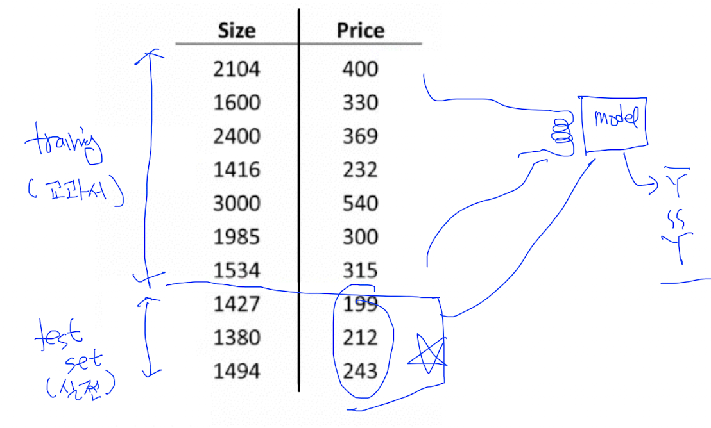
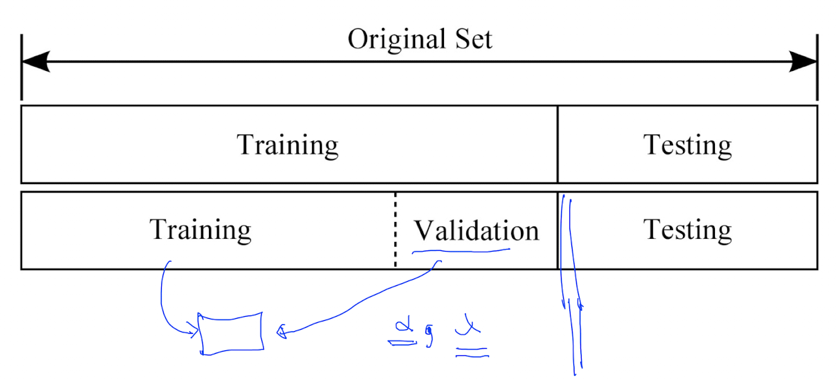
Learning and test data sets
Notes:
Data set중 일부는 모델을 만드는 과정에서 training set으로 사용하고, 나머지는 그 모델을 테스트하기 위한 용도로 사용하도록 합니다. 마치 저희가 교과서로 공부하지만 시험문제에는 교과서 문제가 그대로 나오지 않는 것처럼 말입니다. 또한 training set중 일부는 러닝레이트와 람다값을 조절하기 위한 데이터 셋으로 validation이라는 이름으로 사용한다고 합니다.

Slide 30
End!

